Slide 1
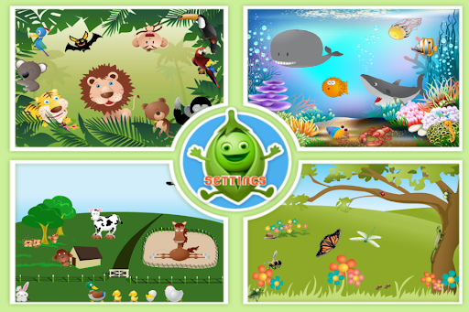
THE NATURAL WORLD
https://www.youtube.com/watch?v=CPvqLmt4oNk

Slide 2
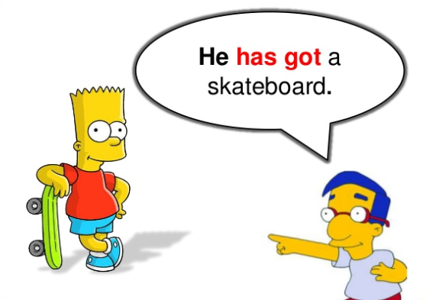
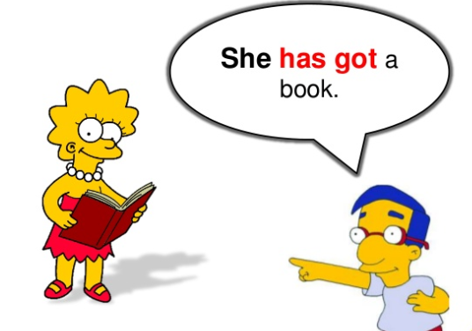
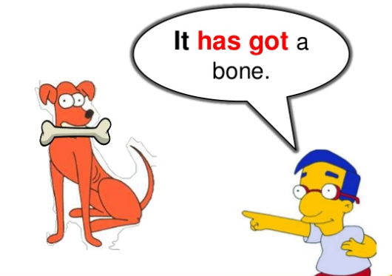
HAS GOT (TENER)
Usamos has got cuando nos referimos a otra persona, animal o cosa, y queremos decir lo que tienen. Para describirlos físicamente.

Slide 3
